Slide 1
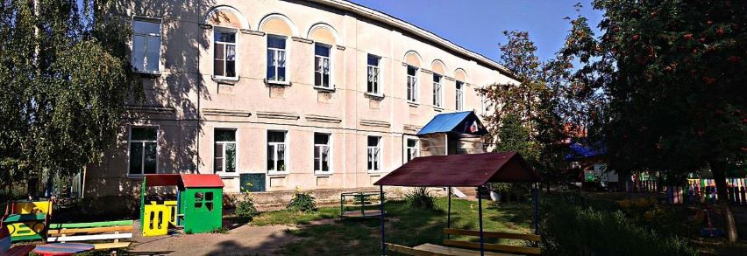
Муниципальное бюджетное дошкольное образовательное учреждение ПОЧИНКОВСКИЙ ДЕТСКИЙ САД № 2
«Детский сад года»
Всероссийский открытый смотр-конкурс
2023
Информация об основных показателях и результативности деятельности учреждения

Slide 2
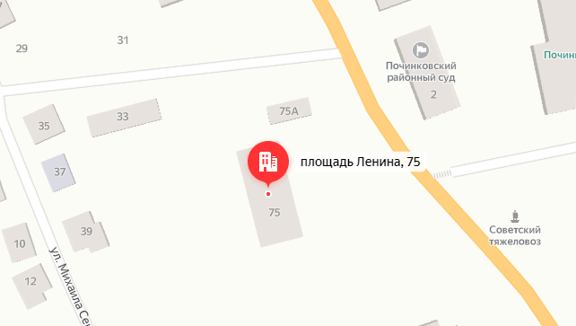
Информационная справка
Место нахождения Учреждения: 607910, Нижегородская область, Починковский район, село Починки, пл. Ленина, дом 75
Телефон: 8 (831 97) 5 11 87
e-mail: mdou_52@mail.ru
Адрес официального сайта: https://pochinkids2.nubex.ru/
Учредителем и собственником имущества Учреждения является муниципальное образование – Починковский муниципальный округ Нижегородской области
Функции и полномочия Учредителя Учреждения осуществляет администрация Починковского муниципального округа Нижегородской области
Учреждение находится в ведомственном подчинении управления образования администрации Починковского муниципального округа Нижегородской области

Slide 3
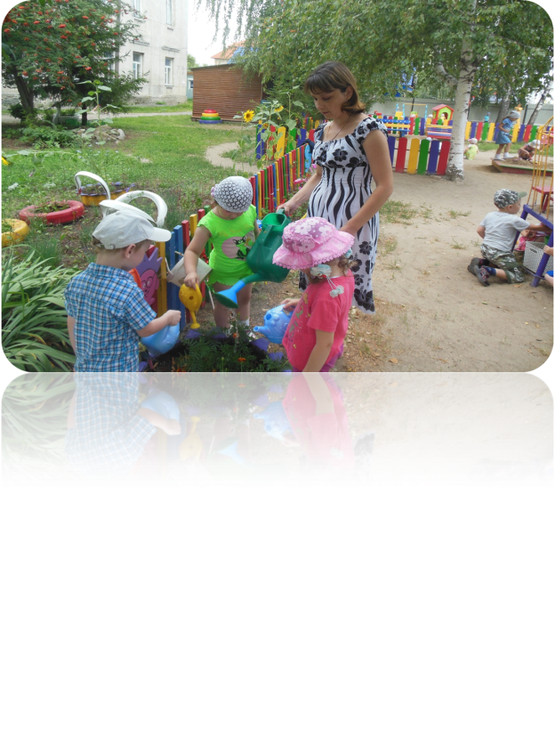
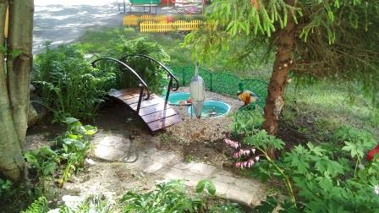
информационная справка
Учреждение осуществляет свою деятельность на основании Распоряжения главы администрации Починковского района от 09.09.1996 года № 773-р и приказа управления образования от 14.03.1996г № 14
Учреждения размещено в приспособленном на территории, общей площадью 2613 кв.м.
На территории находятся 7 прогулочных площадок (по количеству групп), хозяйственная зона.
На каждой прогулочной площадке имеется теневой навес для ведения образовательной деятельности во время прогулки в ветреную и дождливую погоду, Площадки обеспечены необходимым оборудованием: песочницы, домики, скамейки, качалки.
Территория ДОУ озеленена в достаточном количестве, имеются цветники, сад, огород для работы с детьми.
Отдельно оборудована спортивная площадка, которая оснащена спортивным оборудованием.

Slide 4
Структура учреждения
Основной структурной единицей учреждения является группа детей дошкольного возраста.
Группы сформированы по одновозрастному принципу
группа | Кол-во групп | возраст | Кол-во детей
 |  |  | норма | факт
Первая группа раннего возраста | 1 | 1г-2л | 15 | 10
Вторая группа раннего возраста | 1 | 2-3г | 15 | 14
Младшая группа | 1 | 3-4г | 17 | 18
Средняя группа | 1 | 4-5л | 20 | 20
Старшая группа комбинированной направленности | 1 | 5-6л | 17 | 20
Подготовительная группа комбинированной направленности | 2 | 6-7л | 34 | 28
Итого | 7 | 1,5-7л | 118 | 110

Slide 5
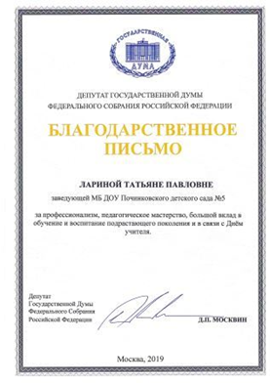
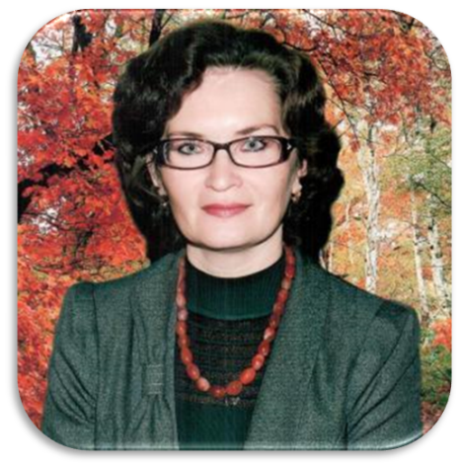

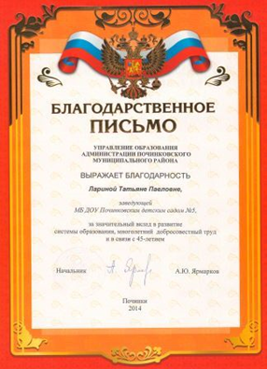





Руководитель учреждения
Благодарственное письмо администрации
Починковского района
Почетная грамота управления образования
Починковского муниципального района
Благодарственное письмом управления администрации Починковского муниципального района
Почетная грамота Министерства образования Нижегородской области
Благодарственное письмо Депутата Государственной Думы Федерального собрания Российской Федерации Д.П. Москвина
Почетная грамота Министерства просвещения Российской Федерации за добросовестный труд, достижения и заслуги в сфере образования
Дипломом участника пятнадцатого Регионального Конкурса «ЖЕНЩИНА-ЛИДЕР.XXI ВЕК»
ЗАВЕДУЮЩИЙ:
ЛАРИНА
ТАТЬЯНА ПАВЛОВНА

Slide 6
Кадровый потенциал

Slide 7
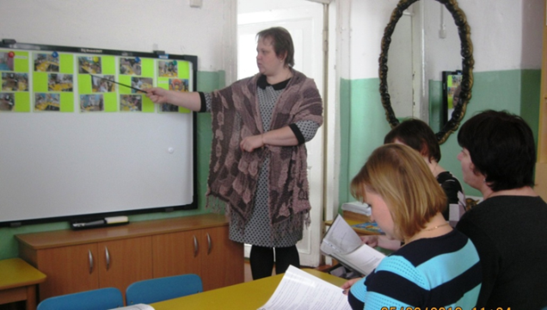
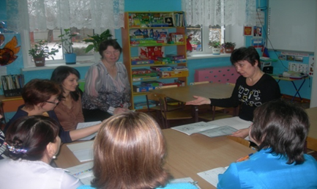
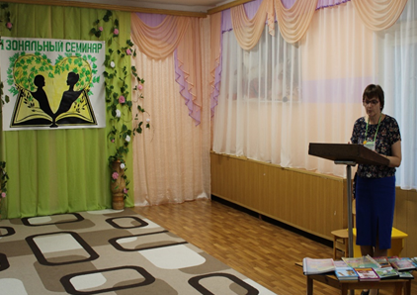
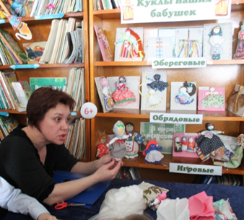
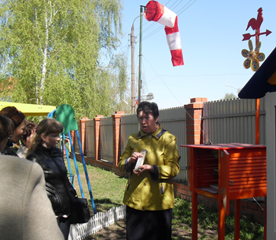
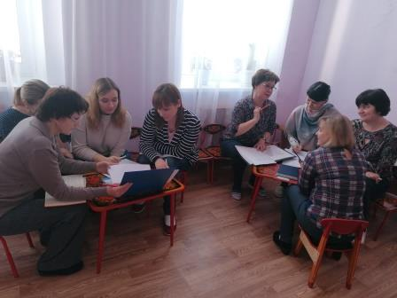
Кадровый потенциал
Используются различные формы повышения профессиональной компетентности педагогов (профессиональная переподготовка, повышение квалификации, педсоветы, семинары, мастер-классы, участие в зональных семинарах и конкурсах профессионального мастерства, работа в районных методических объединениях воспитателей и специалистов)

Slide 8
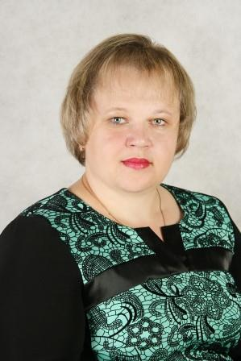
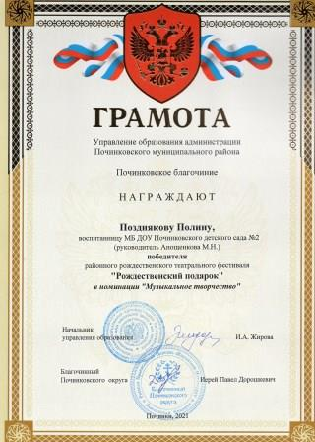

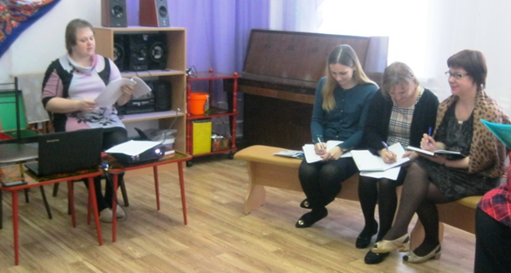
Методическое сопровождение
Разработка и реализация системы методического сопровождения, способствующего повышению профессиональной компетенции педагогов
Планирование и организация деятельности педагогического коллектива
Анализ учебно-методической и воспитательно-образовательной работы в Учреждении, выдвижение предложений по повышению ее эффективности
АНОЩЕНКОВА
МАРИЯ НИКОЛАЕВНА
старший воспитатель высшей категории

Slide 9
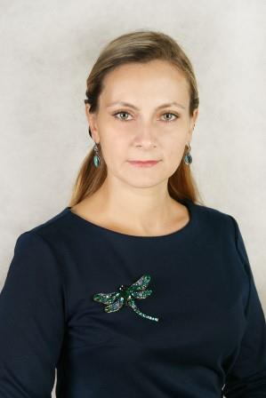
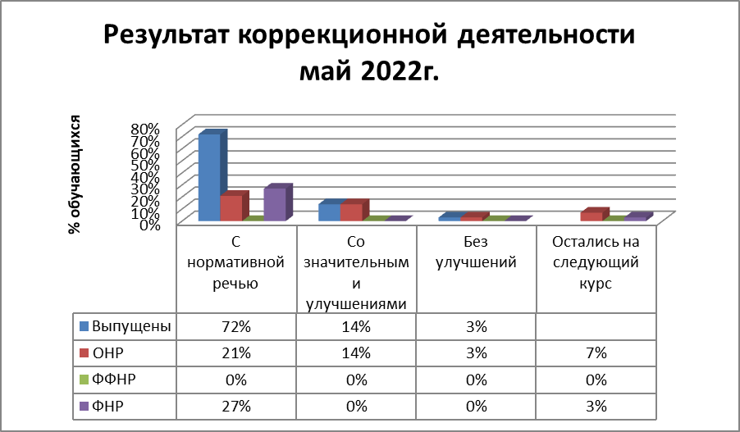


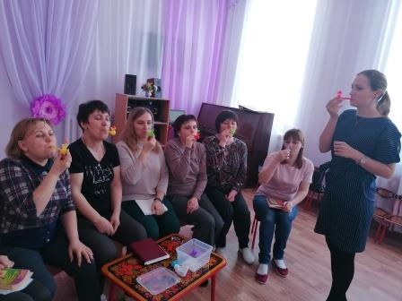
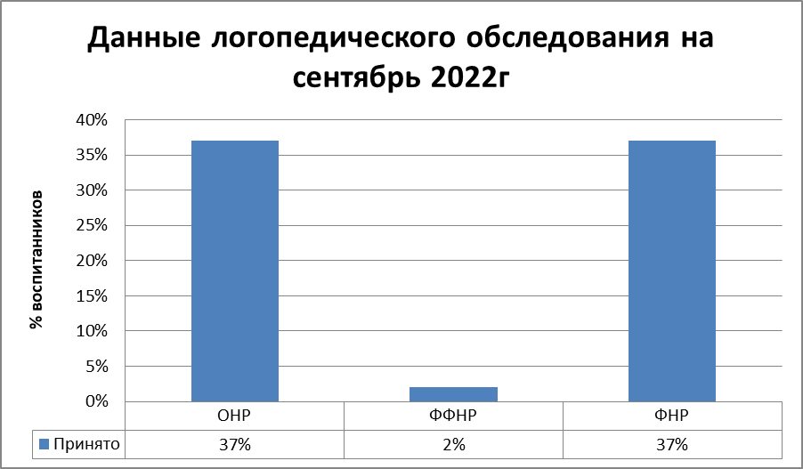
коррекционное сопровождение
Реализация адаптированной образовательной программы
Коррекционная работа
с детьми, имеющими
тяжелые нарушения речи
СТРАМНОВА
НАТАЛЬЯ ВЛАДИМИРОВНА
учитель-логопед высшей категории

Slide 10
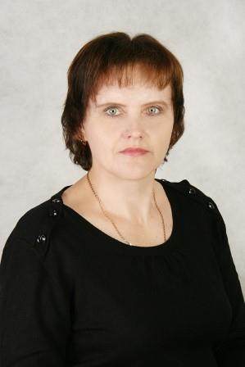
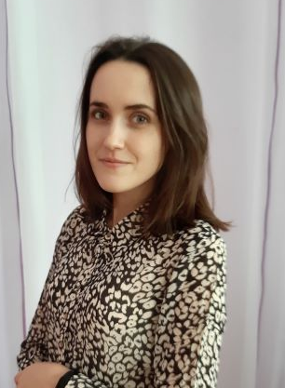

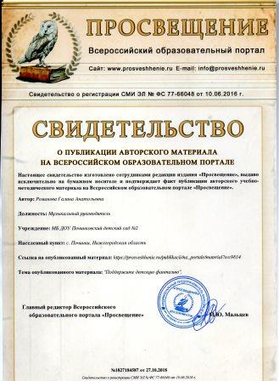
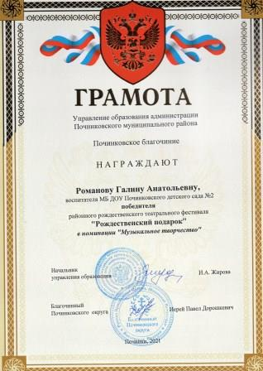
Сопровождение музыкально-творческого развития
Результаты освоения образовательной программы
МАЛЬКОВА ГАЛИНА АЛЕКСЕЕВНА
музыкальный руководитель
РОМАНОВА
ГАЛИНА АНАТОЛЬЕВНА музыкальный руководитель высшей категории

Slide 11

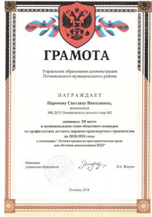



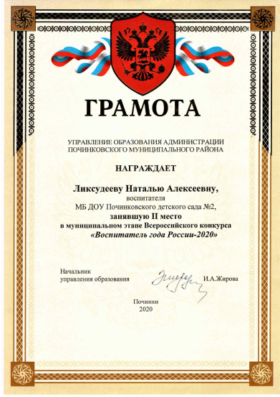
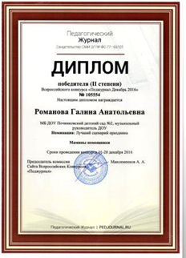
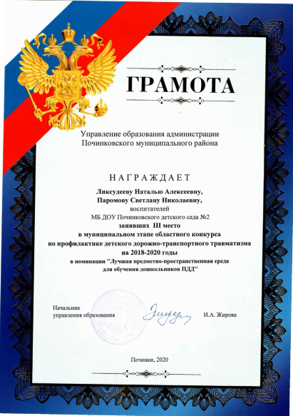

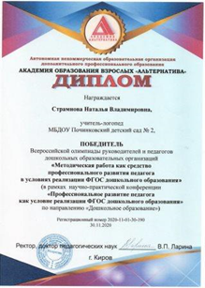
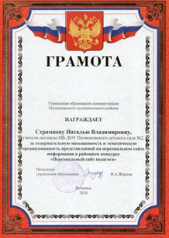
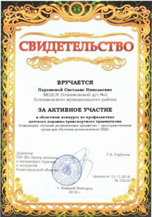
Достижения педагогов

Slide 12
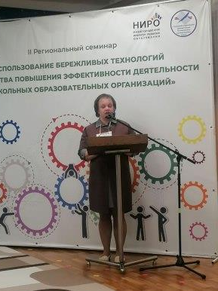
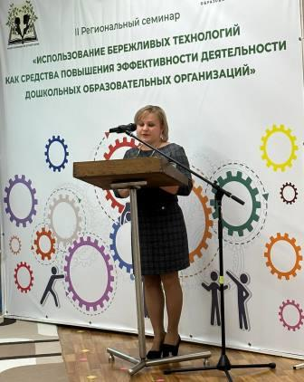
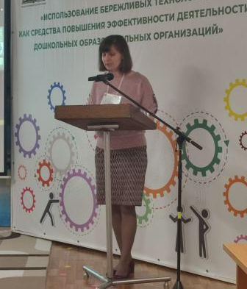

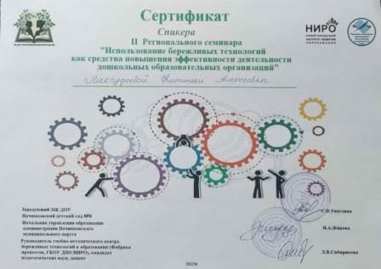

II региональный семинар «ИСПОЛЬЗОВАНИЕ БЕРЕЖЛИВЫХ ТЕХНОЛОГИЙ КАК СРЕДСТВА ПОВЫШЕНИЯ ЭФФЕКТИВНОСТИ ДЕЯТЕЛЬНОСТИ ДОШКОЛЬНЫХ ОБРАЗОВАТЕЛЬНЫХ ОРГАНИЗАЦИЙ»
Анощенкова М.Н. – методическое сопровождение
Ликсудеева Н.А. -«Оптимизация процесса подготовки детей старшего дошкольного возраста к образовательной деятельности по физической культуре»
Бушуева Ю.П. – проект «Организация рабочего места воспитателя»

Slide 13

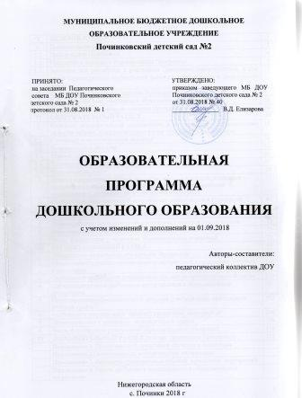
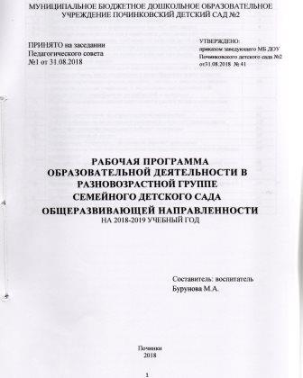
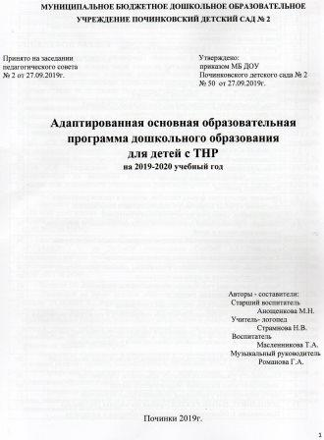

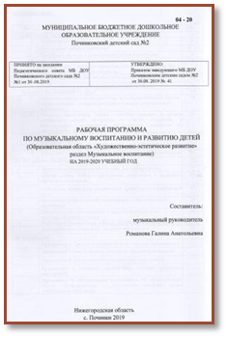

Образовательная деятельность
Образовательная деятельность осуществляется по:
Образовательной программе дошкольного образования МБ ДОУ Починковского детского сада №2, разработанной в соответствии с требованиями ФГОС ДО и с учетом примерной основной общеобразовательной программы дошкольного образования «От рождения до школы» под редакцией Н.Е.Вераксы, которая определяет содержание ОП ДО Учреждения
Адаптированной основной образовательной программе для детей с ТНР МБ ДОУ Починковского детского сада № 2

Slide 14
Основные направления развития детской деятельности
Социально-коммуникативное развитие: воспитание способности к общению, формирование первичных ценностных представлений
Познавательное развитие: формирование познавательных действий, развитие психических процессов, формирование представлений о себе и окружающем мире
Речевое развитие: совершенствование всех сторон речи, овладение речью как средством общения
Художественно-эстетическое развитие: развитие художественно-творческих способностей, эстетического восприятия окружающего мира
Физическое развитие: направлено на улучшение здоровья, гармоничное физическое развитие

Slide 15
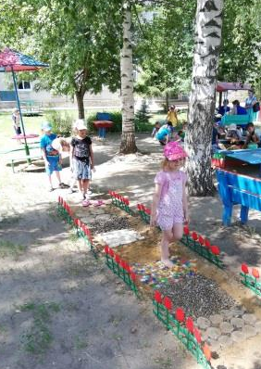
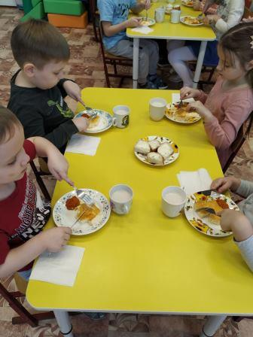
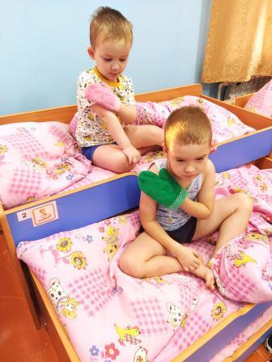
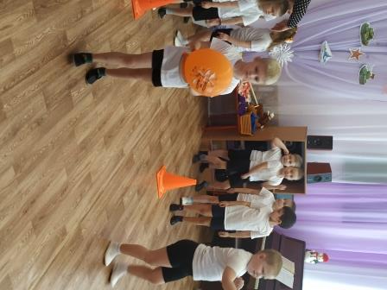
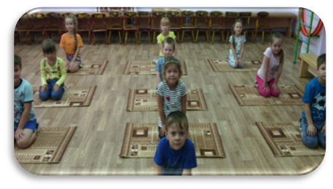
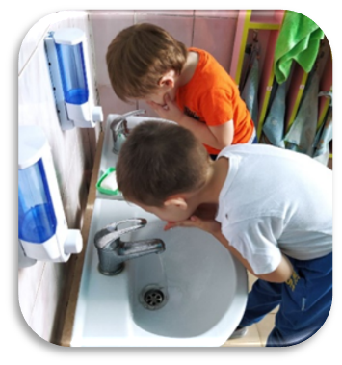
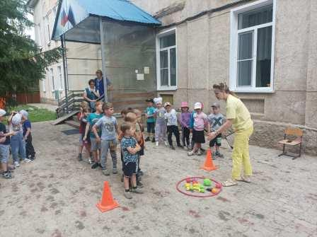
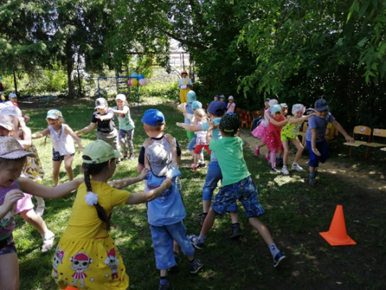
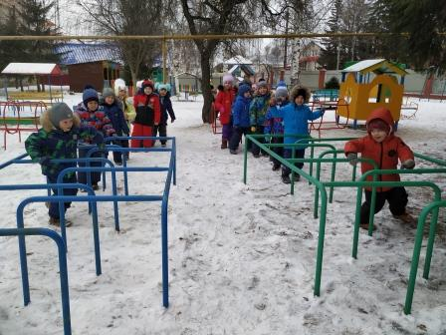
укрепление здоровья детей

Slide 16
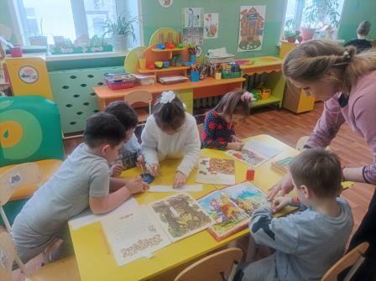
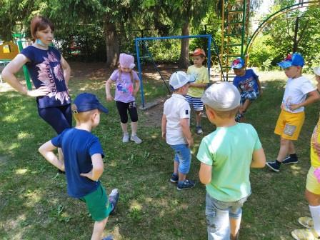



Развитие Социально-личностных качеств

Slide 17






Развитие Познавательных и творческих способностей

Slide 18






развитие Художественно-эстетического восприятия

Slide 19










Развивающая предметно-пространственная среда

Slide 20










Достижения воспитанников

Slide 21





Достижения воспитанников
На протяжении многих лет команда воспитанников Учреждения побеждает в спортивном Фестивале детских садом «Малышиада»

Slide 22








МУЗЕЙНАЯ ПЕДАГОГИКА
Основной целью музейной педагогики является приобщение к музеям подрастающего поколения, творческое развитие личности. Поэтому, на сегодняшний день, музейная педагогика используется в работе нашего Учреждения как инновационная педагогическая технология
Мини-музей музыкальных инструментов
«Библиосумерки» – мероприятие, организованное в рамках Всероссийской акции в поддержку чтения
Мини-музей «Теремок сказок»

Slide 23




Районные методические объединения на базе учреждения
На базе Учреждения работают районные методические объединения для педагогов и руководителей Починковского муниципального округа, целью которых является повышение профессиональной компетенции педагогов и позиционирование передового педагогического опыта
РМО специалистов Починковского муниципального округа
РМО руководителей ДОО Починковского муниципального округа
РМО воспитателей по художественно-эстетическому развитию детей дошкольного возраста
РМО специалистов ДОО Починковского муницпльного района

Slide 24






Взаимодействие с родителями

